Slide 1
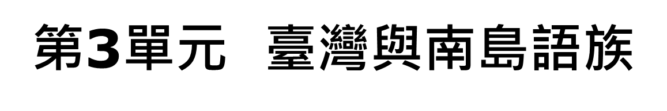
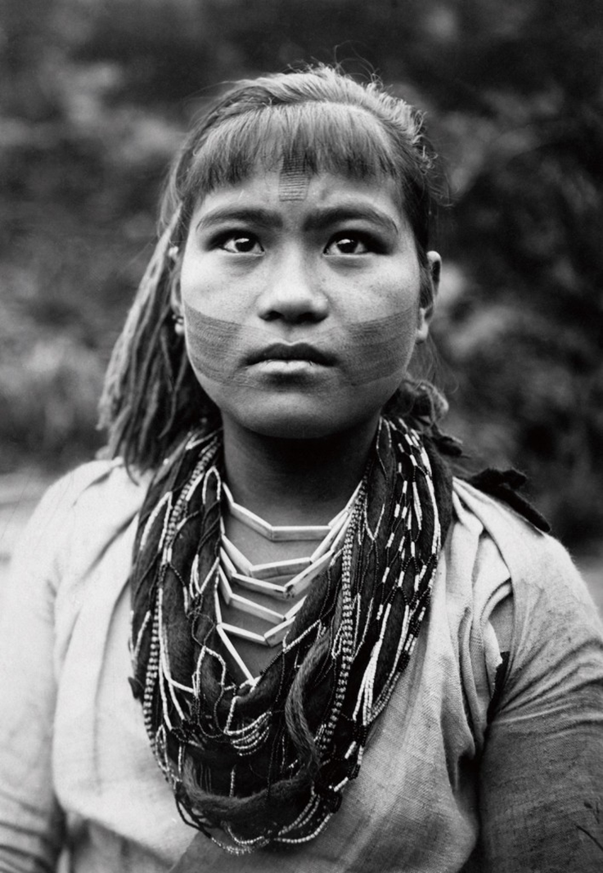
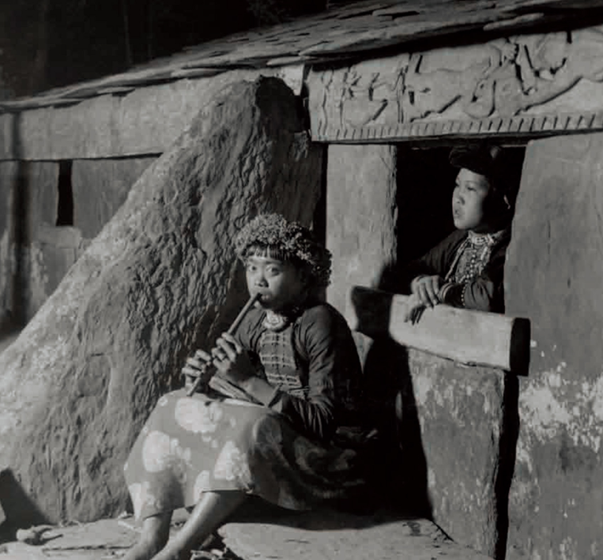
（Austronesian Languages Family）

Slide 2
亞洲五大語系
阿爾泰語（Altatic Languages） ，包括蒙古、突厥、通古斯、朝鮮。
漢藏語（Sino-Tibetan Languages） ，如漢、侗傣、藏緬、苗傜。
南亞語（Austro-Asiatic Languages） ，如高棉、越南、孟加拉。
印歐語（Indo-European Languages） ，如印度、伊朗、波斯。
南島語（Austronesian Languages ）。

Slide 3
南島語族
名稱來源：1899年學者，自拉丁文的字根auster（南風）與希臘nesos （島） 所合組而成，中文將austronesia翻譯成南島。
南島語分為東、西兩支，即大西洋語與非大西洋語。使用南島語的人群稱為「南島語族」 。
南島語系的區域，東達南美洲西方的復活節島，西到非洲東岸的馬達加斯加島，南抵紐西蘭，北起臺灣。

Slide 4
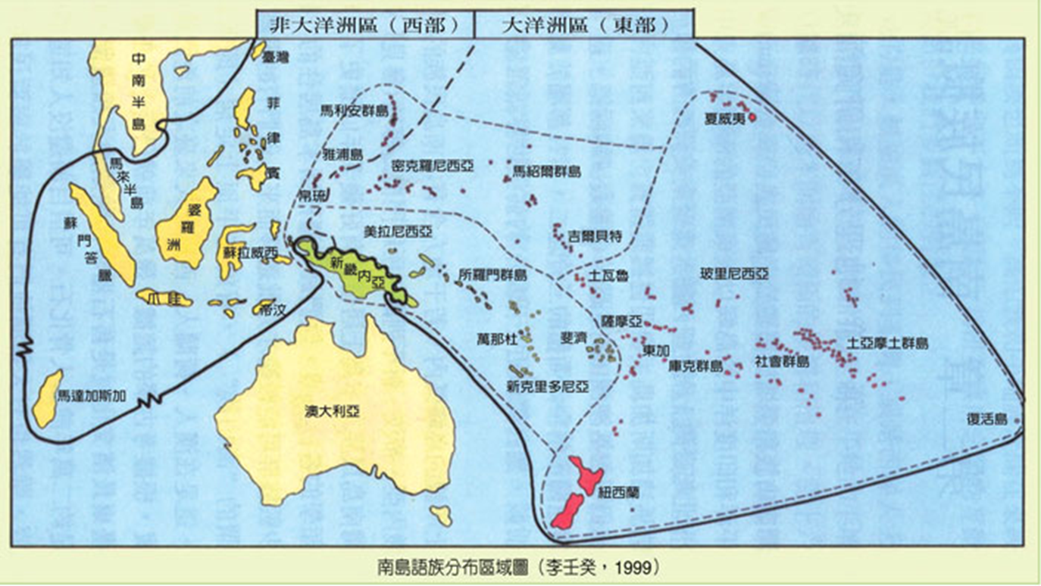
南島語族
南島語族是世界上種類最多的語系，地理分部最廣的民族，全世界大約有2億5千萬人。
分布空間佔地球的2/3地區，共有17個獨立國家。

Slide 5
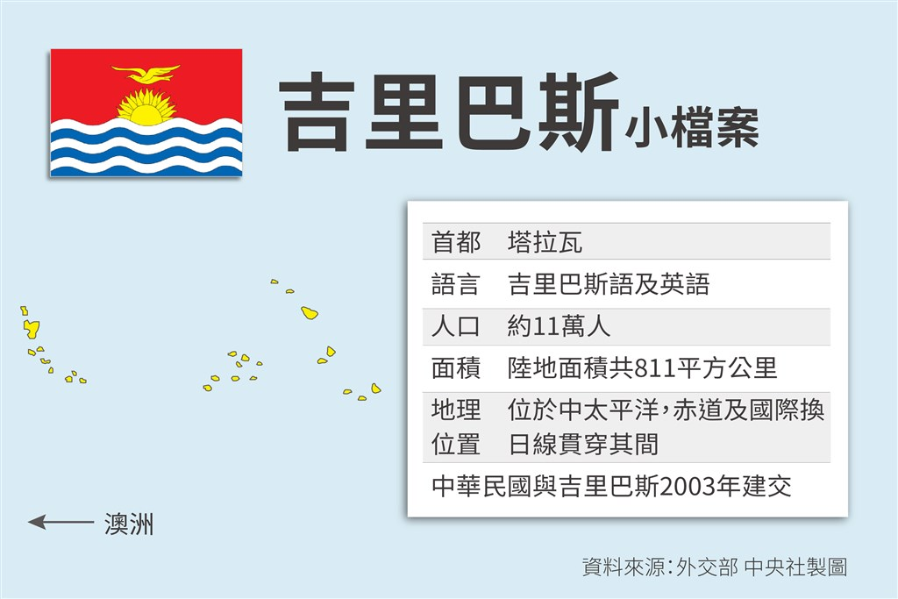

Slide 6
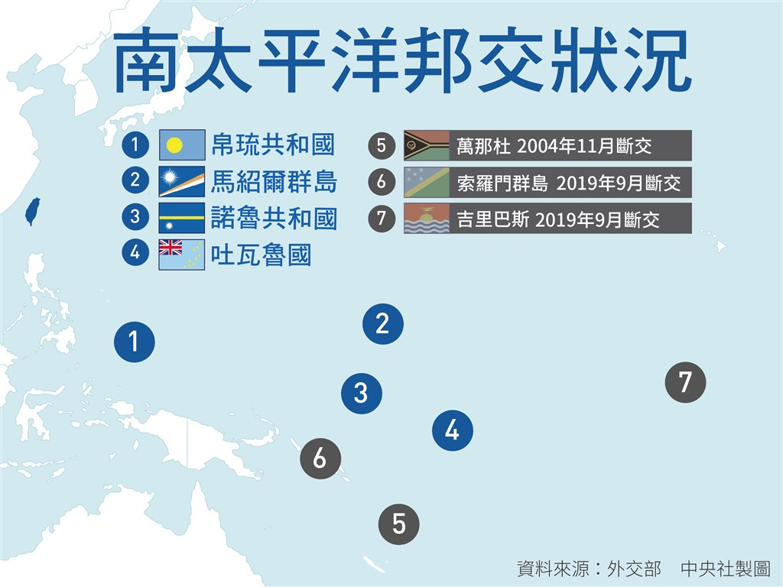

Slide 7
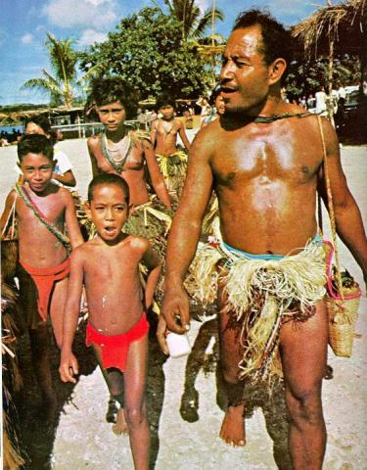
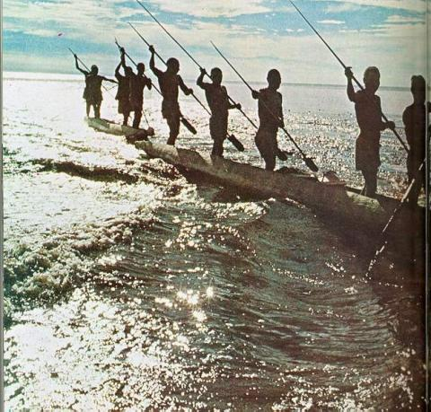
大多數的南島民族都沒有文字紀錄，有關他們的史前文化，必須仰賴不同的學科（如語言學、考古學、人類學）以科學的方法重建。

Slide 8
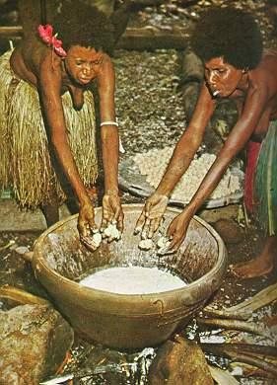
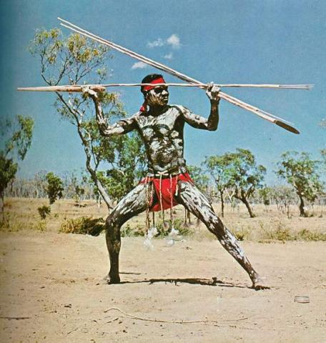
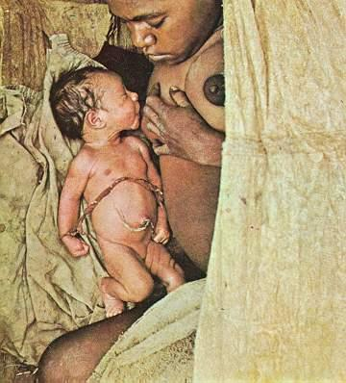
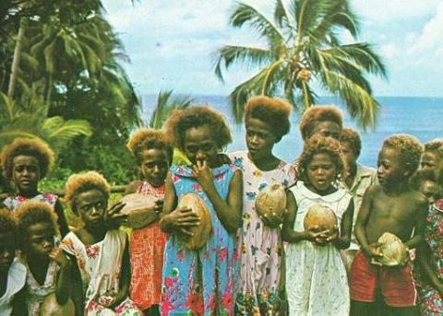
南島語族的生活型態

Slide 9
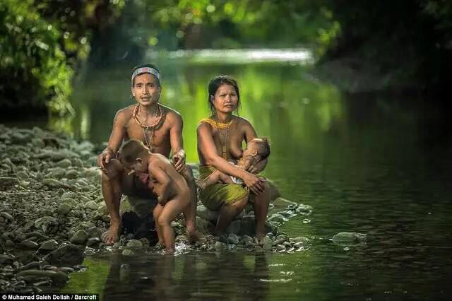
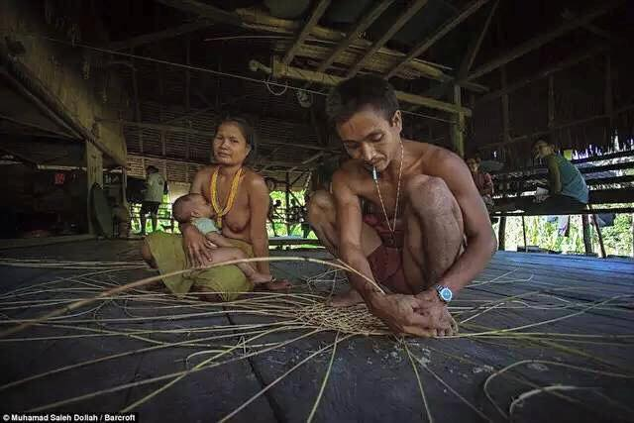
印度尼西亞蘇門答臘島以西的明打威群島，土著居民延續著原始的生活習俗，過著遠離喧囂、安靜古樸的日子。

Slide 10
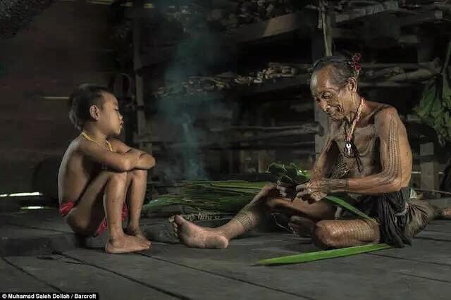
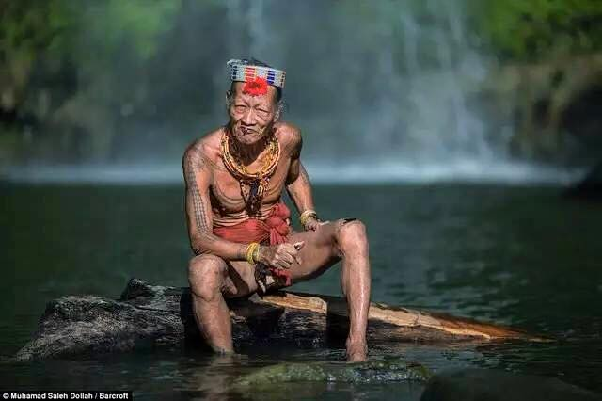
土著居民用布料和樹葉遮體，裸露的皮膚上畫滿紋身作為裝飾。
房屋用竹子、木頭、草葉和動物頭骨為材料建造而成，生活完全依賴於島上的自然資源。

Slide 11
南島語族的原居地
學者推測南島語族的原居地可能是中國大陸東南沿海（也有學者說源頭就是台灣）。
但從有歷史記載的時代開始，在中國大陸就再也找不到任何南島語族的蹤跡，成為學術界的難解之謎。
台灣原住民有23種語言，再分成泰雅語、排灣語、鄒語三大系統。
臺灣是南島民族擴散的原點的說法。
臺灣，是南島語族的原鄉 ?

Slide 12
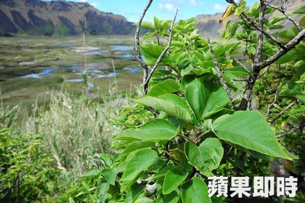
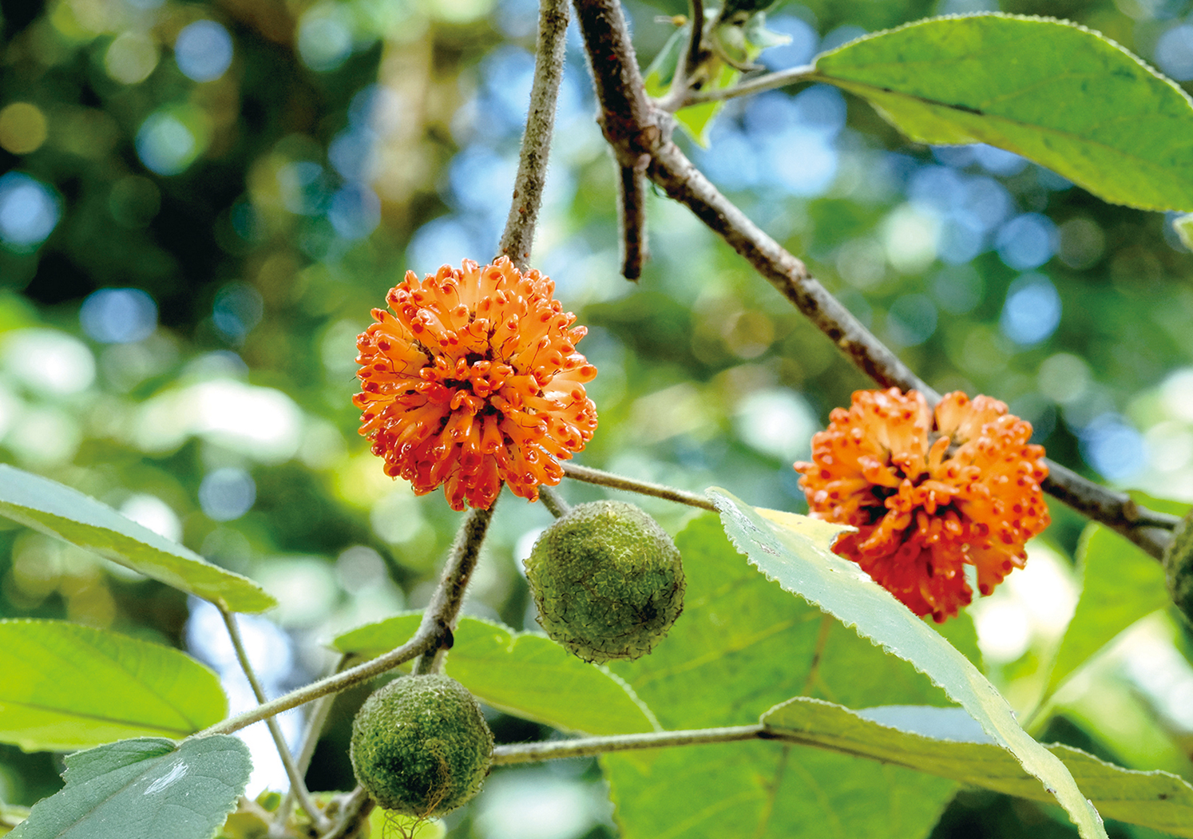
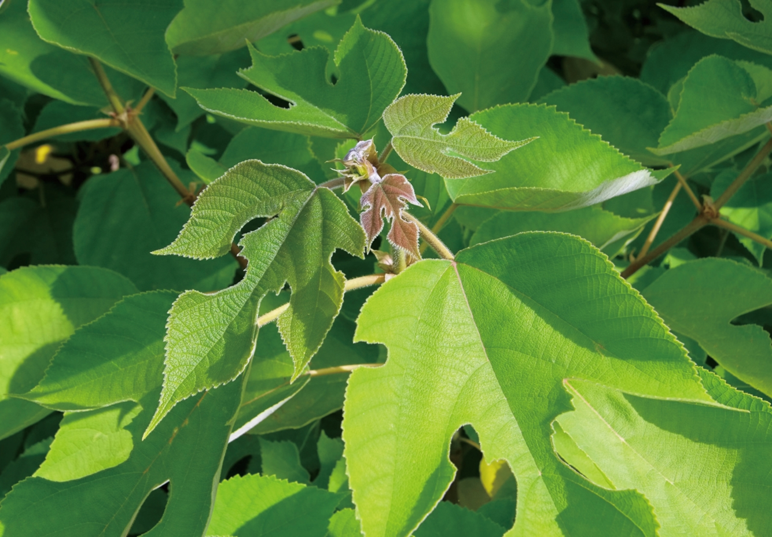
臺灣大學的跨國團隊，分析臺灣、中南半島、大洋洲島嶼等地超過600個構樹樣本，證實臺灣是「太平洋構樹」的原鄉，為「出台灣說」找到最有力證據。
臺灣俗稱「鹿仔樹」的構樹，是東亞及中南半島常見的植物，構樹的強韌內皮自古即用於造紙；在近代文明傳入大洋洲島嶼前，南島語族在太平洋遍植構樹，取其樹皮，經拍打搥氈製成「樹皮布」，為最具代表性的南島物質文化。

Slide 13
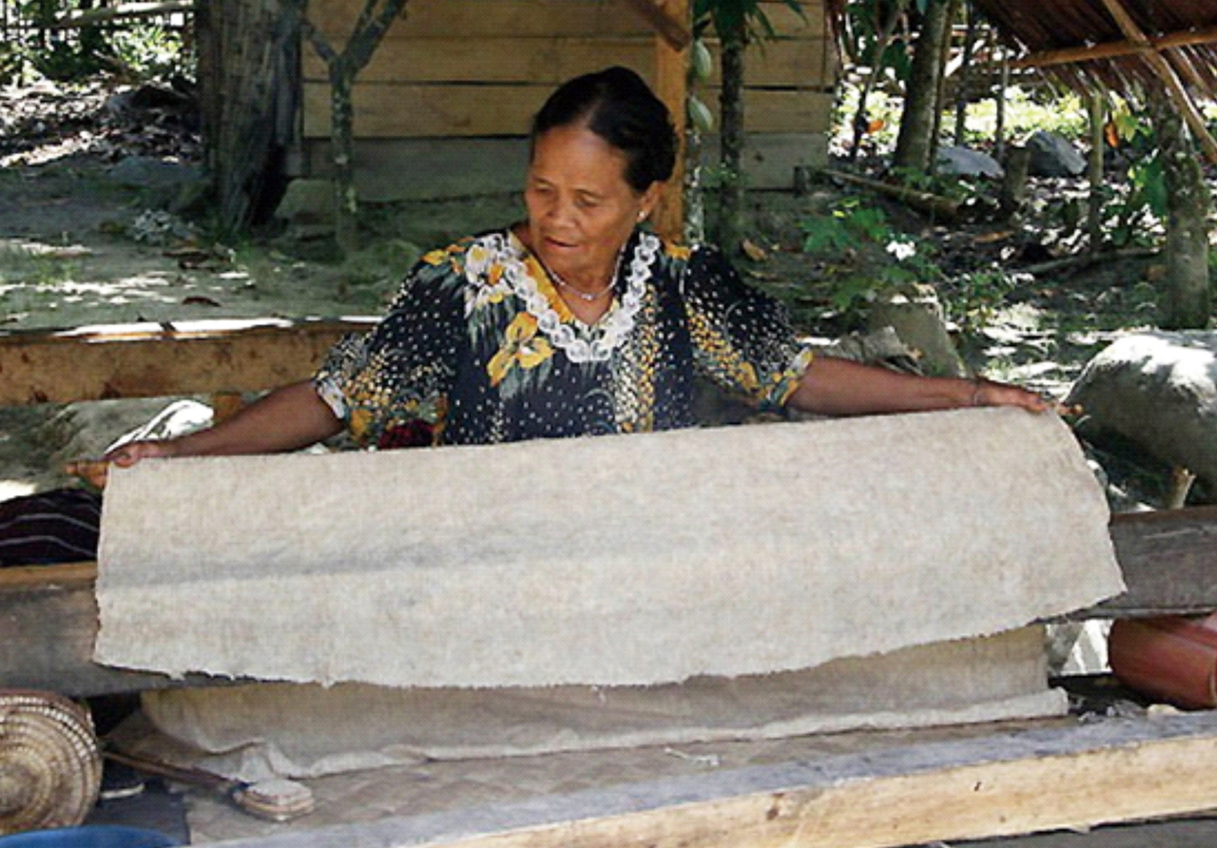
南島語族與台灣構樹

Slide 14
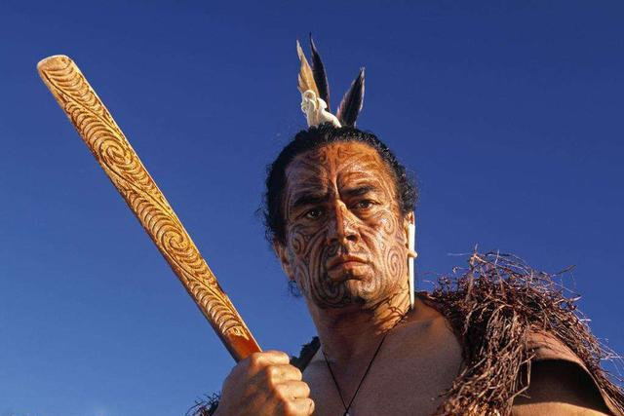
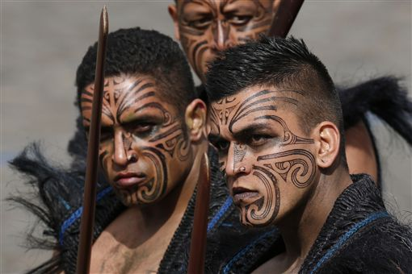
毛利人的原始地傳說
毛利人的傳說，他們的祖先是從一處叫做「哈瓦基」（Hawaiki）的地方飄洋過海，在 700 年前來到紐西蘭。
根據科學家的研究發現，這處叫「哈瓦基」的神祕起源地，非常有可能就是台灣東部的高山縱谷。
毛利人的祖先約在 6,000 年前離開中南半島，來到台灣，並在約 5,000 年前離開台灣，開始進行快速遷徙，…… 航行至現今的紐西蘭。

Slide 15
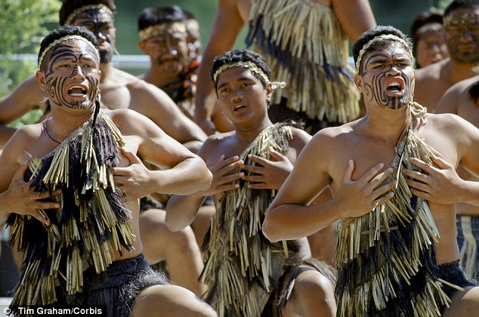
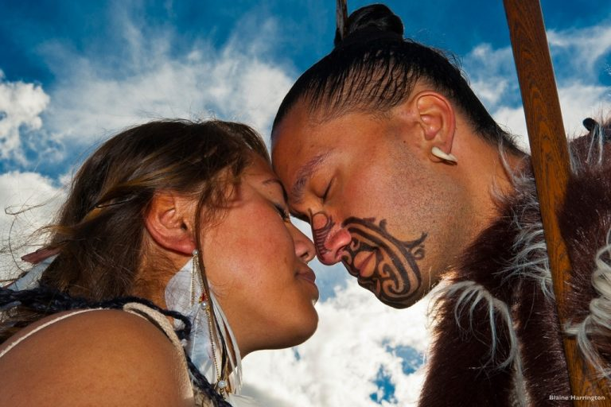
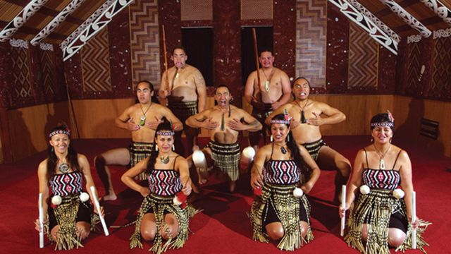
「Māori」在毛利語中表示「正常」或「正常人」之意，當時的歐洲人進入紐西蘭地，毛利人便如此自稱。

Slide 16
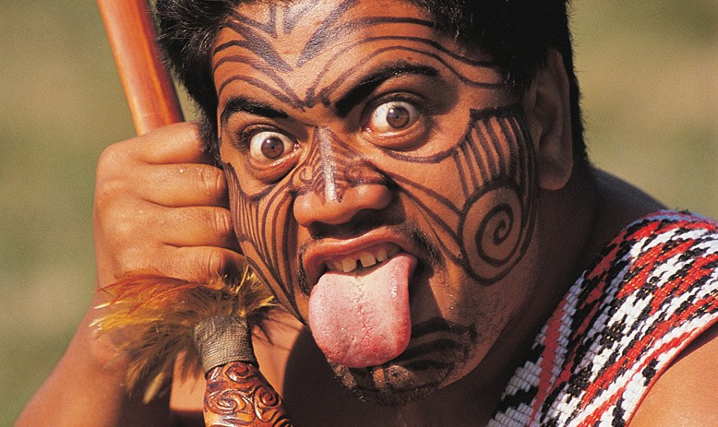
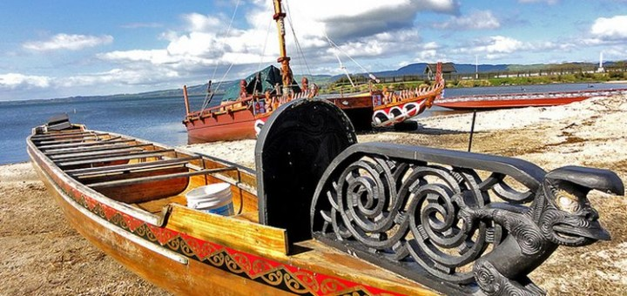
毛利人總人口70多萬人，其中紐西蘭有62萬，澳洲有12.6萬，英國有8千人，美國和加拿大有4千左右。毛利語是紐西蘭官方語言之一。
毛利人HAKA舞

Slide 17
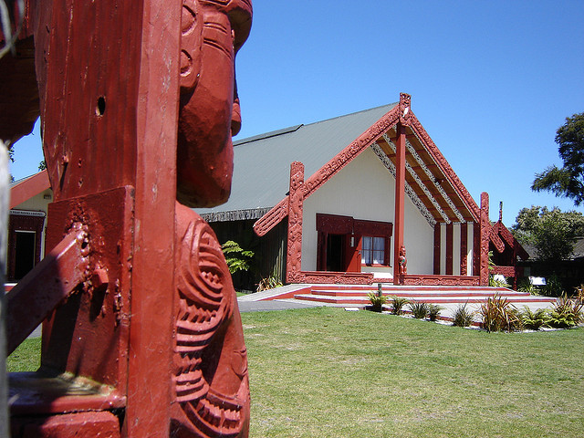
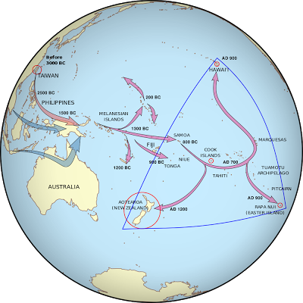
毛利人語言學家，拜訪太巴塱阿美族部落時，看到祖靈屋 Kakita’an 的形式，與家鄉的聚會所幾乎完全相同，甚至就連語言、傳說都類似時，感動地又哭又唱，「我們回家了！」

Slide 18
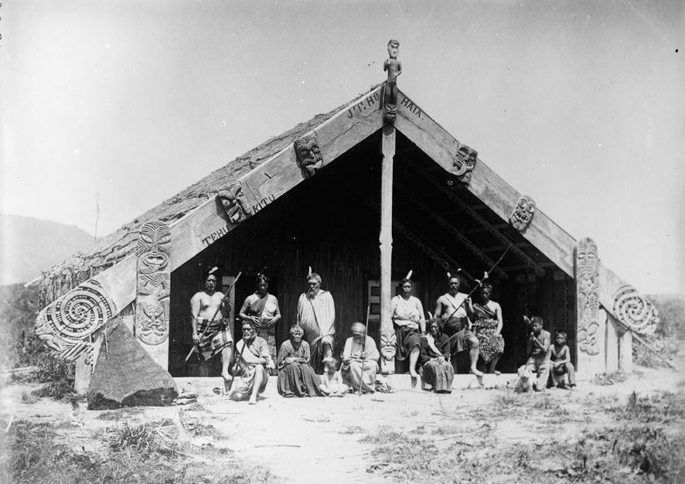

Slide 19
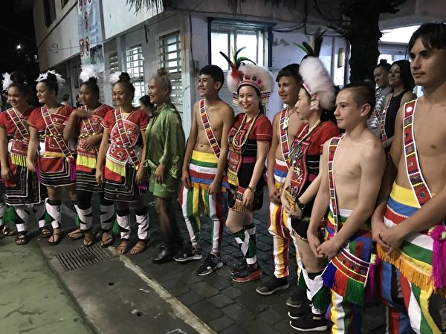
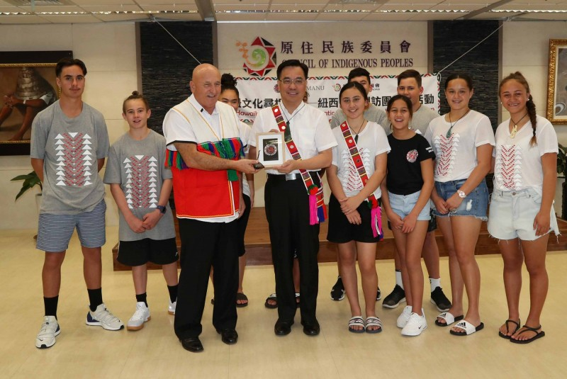
紐西蘭毛利青少年尋根團到花蓮參加阿美族豐年祭，由當地部落族人先指導毛利青少年祭典樂舞文化後，毛利青少年再進入會場參與豐年祭、與族人共舞。2018年8月24日

Slide 20
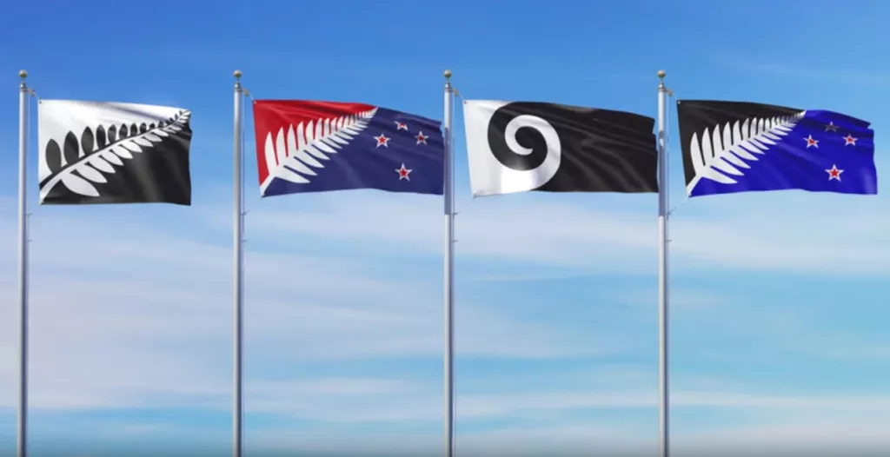
2016年紐西蘭決選4面新國旗
四件作品有三件類似，有一件看來風格迥異，其實它們都有同樣的元素：就是紐西蘭毛利人最神聖的植物－銀蕨。
銀蕨原產於紐西蘭，毛利語是kaponga 或ponga（所以英文又音譯為ponga或punga）。

Slide 21


紐西蘭「公投」，決定國家象徵（國旗）實現轉型正義的手段。
白藍黑3色組成的「銀蕨旗」。
旗幟並在右側配上，代表南島國家的南十字星。
公投結果保留舊有英國米字國旗
銀蕨旗公投被淘汰

Slide 22
外來者對原住民的記載
1603年，明朝陳第撰述《東番記》，留下台南赤崁一帶西拉雅族的社會文化紀錄。
1623年荷蘭商務員參訪西拉雅族蕭壟社，寫下的觀察紀錄。
1624年荷蘭進據大員後，宣教師甘治士寫的報告書。
西班牙人佔北臺灣後，對當地原住民的相關紀錄。
荷蘭、西班牙人稱平埔族為福爾摩沙人或原住民(native)。

Slide 23
荷蘭、西班牙人對平埔族的稱呼
以原住民的語言或自稱命名來稱呼。
例如台南附近的各社新港(sinkan)（新市）、大目降(Tavocan)（新化）、蕭壟(Soulang) （佳里） 、麻豆(Mattauw)、大武壟(Tevorlang)（玉井） 等。

Slide 24
漢人對原住民的稱呼
漢人自視為高等文化的「人」，稱原住民為「番」，稱原住民「番」具有歧視意味。
漢人對外民族的輕視，常在其字加了動物的偏旁，如「狄」、「蠻」、「猺」 、「獠」等。
清政府根據漢化程度深淺、納稅、服教化、供勞役，視為「土番」或「熟番」，反之稱為「生番」。
與原住民有關事務，都會加上「番」，如「番餉」、「番租」、「番社」。

Slide 25
化番、平埔族
依據原住民分布空間，居住平地稱「平埔番」，居山地的稱「高山番」。
大多數「熟番」可以等同「平埔番」 ， 「平埔番」 卻未必是「熟番」。
「化番」是指歸化生番。
日治時期學者透過系統性的研究，將臺灣南島語族概分為「平埔族」和「高山族」。
日治時代稱「高山族」為「高砂族」Takasago。
早期臺灣人類學界慣用「土著族」，稱呼「最早的、土生土長的居民」意思。

Slide 26
正名運動
據荷蘭時代及日治時代的調查，平埔族群人數約四至六萬。
政府認為平埔族已經完全漢化，將日本時代的分類——高山族變成山胞，取消平埔族。
民國43年內政部將原住民分類，「平地山胞」和「山地山胞」。
1980年代後，開始以「臺灣原住民」作為族群認同，民族識別。
1994年改為「原住民」，稱為「原住民族」。
臺灣吧TaiwanBar 正名運動

Slide 27
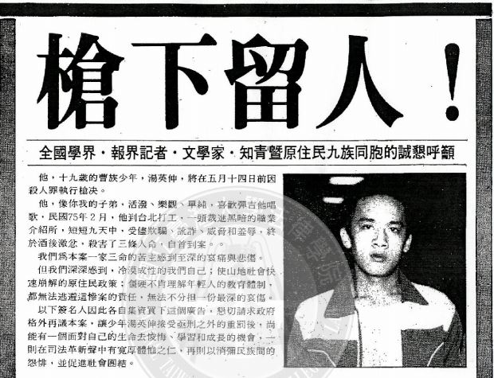
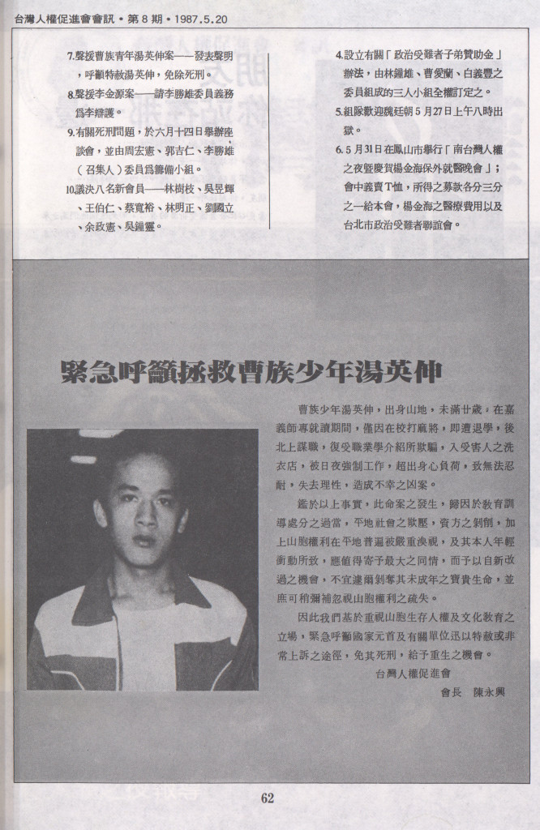
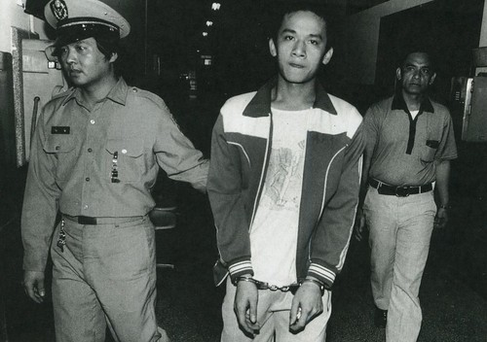
1967年生於嘉義縣吳鳳鄉（已改名叫阿里山鄉）的鄒族青年湯英伸，在1987年5月執行死刑槍決，得年19歲，成為當年全國最年輕的死刑犯。

Slide 28
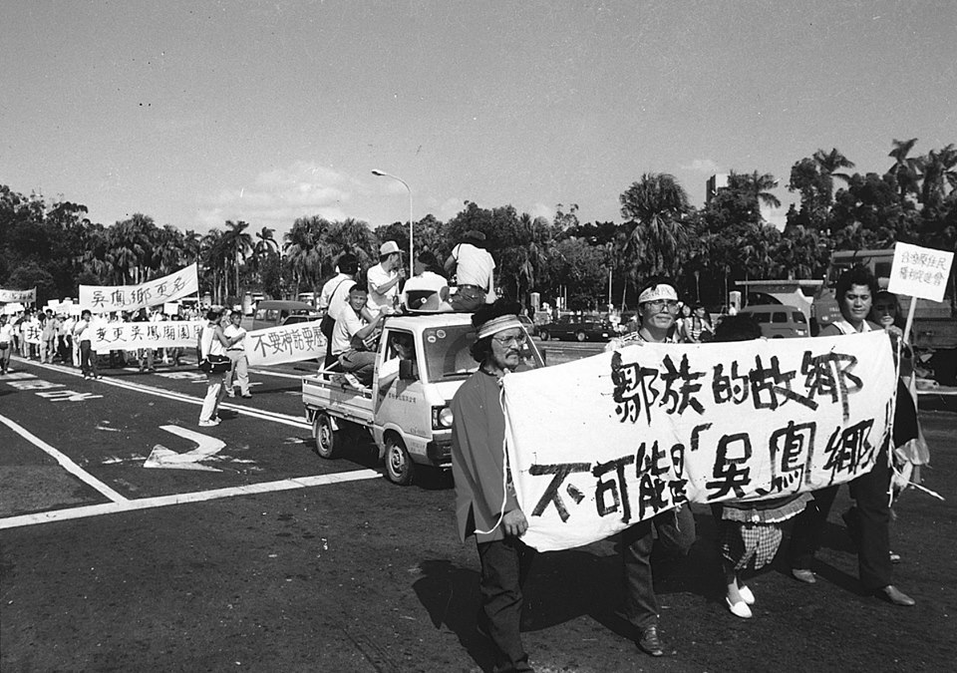

Slide 29
平埔族
八○年代末，族群意識高漲，本土文化的需求日益強烈，「平埔族」一詞，激起學界的研究。
平埔族的後裔不再做為社會的隱形人，要求復名。
回應平埔族正名訴求，落實歷史正義，行政院修正「原住民身分法」的方式。（2016.10.8）
學者認為不一定要停留在過去的族群分類狀態。
應該考慮歷史正義，尊重平埔族人自決、採用更民主的認定方式。

Slide 30

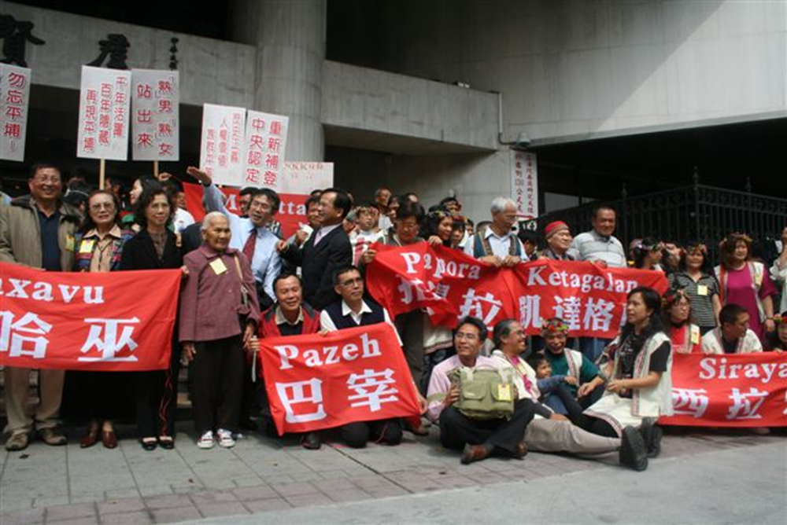
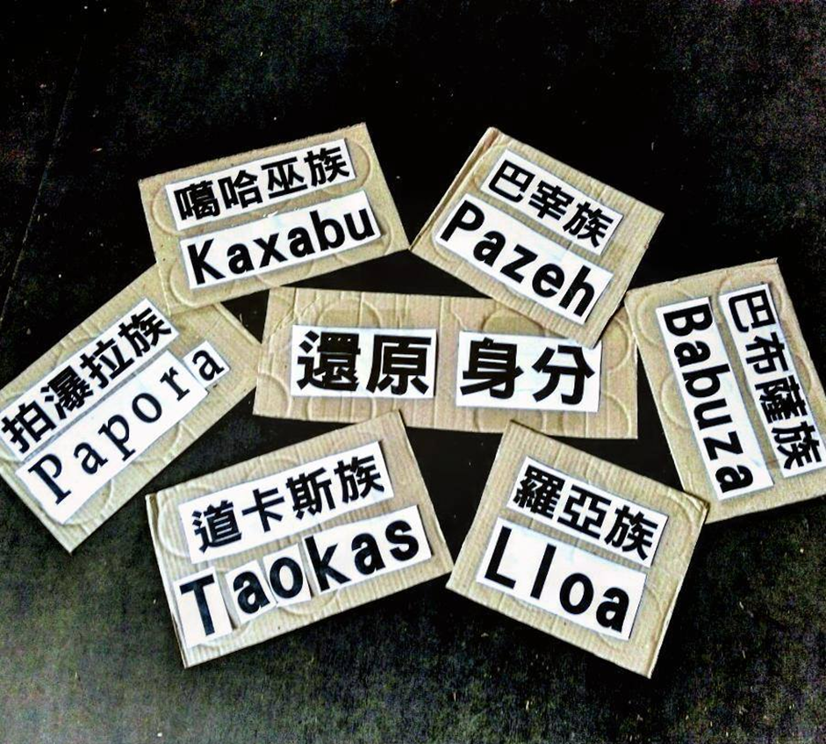
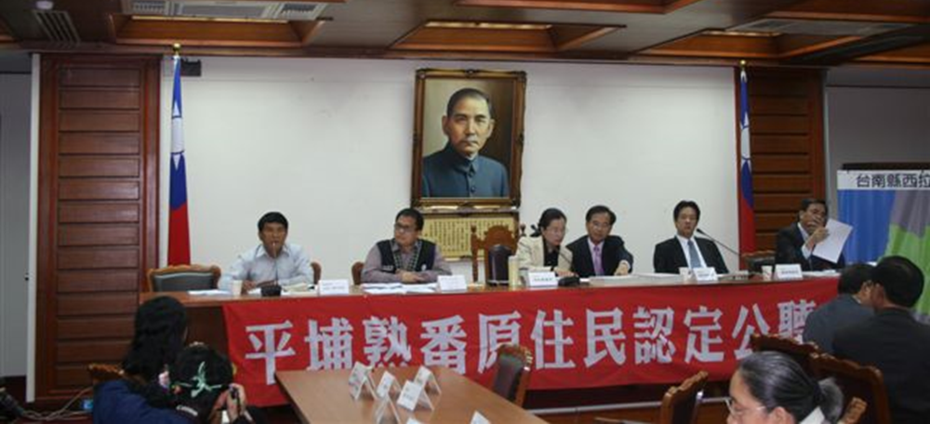
「你是原住民嗎？」
出生在屏東市傳統的閩南人家庭，被阿嬤帶大閩南語很流利，從生活方式、思維、信仰，沒有任何跟原住民有關的成長經驗。
離開住了18年的屏東到台中，很多人聽到我從屏東來，再看到我的臉，就會問我是不是原住民。

Slide 31
目前原住民族群
達悟族、泰雅族、布農族、排灣族、魯凱族、阿美族、卑南族、鄒族、賽夏族等九族外。
邵族：2001年官方承認。
噶瑪蘭族： 2002年官方承認。
太魯閣族： 2004年官方承認。
撒奇萊雅族：2007年官方承認。
賽德克族： 2008年官方承認。
2014年承認「拉阿魯哇族」「卡那卡那富族」
目前台灣原住民共十六族
臺灣原住民的遷徙與分布

Slide 32
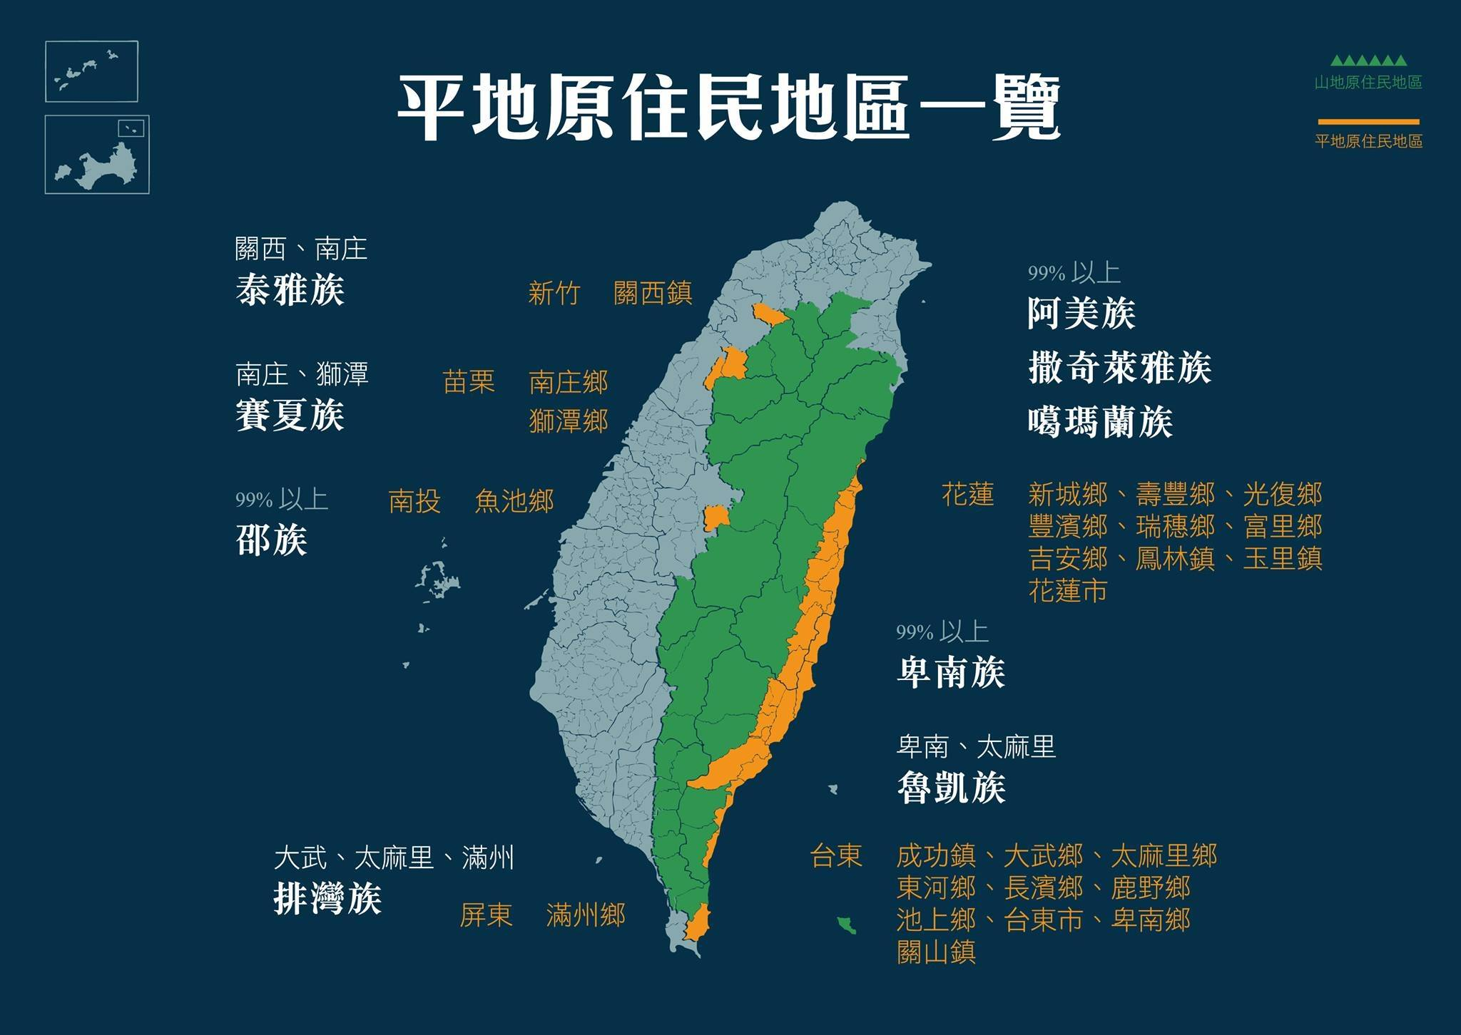

Slide 33
平埔族族群分類
日本學者伊能嘉矩將平埔族的分類為十族。
凱達格蘭族（Ketagalan） 道卡斯族（Taokas） 拍瀑拉族（Vupuran） 阿立昆族（Arikun） 西拉雅族（Siraya）、 | 噶瑪蘭族（Kavarawan） 拍宰海族（Pazzehe) 巴布薩族（Poavosa） 羅亞族（Lloa） 馬卡道族（Makattao） 馬卡道（Makattao）改為道（Tao），增加邵（Sao）一族，而合為十族。
日本學者將阿立昆（Arikun）及羅亞（Lloa）兩族合併為洪雅（Hoanya）

Slide 34
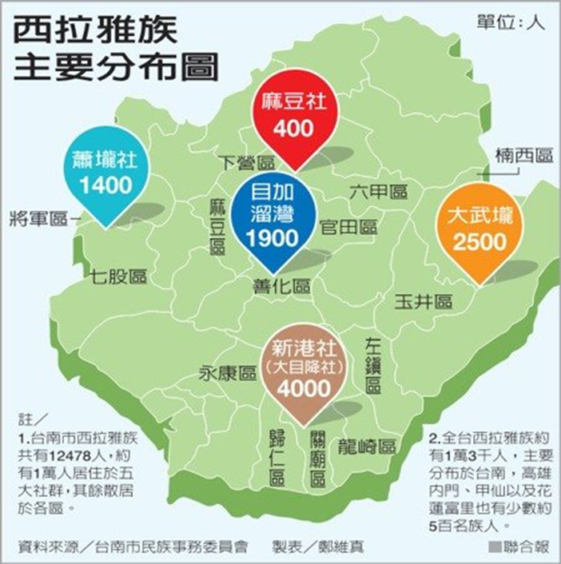
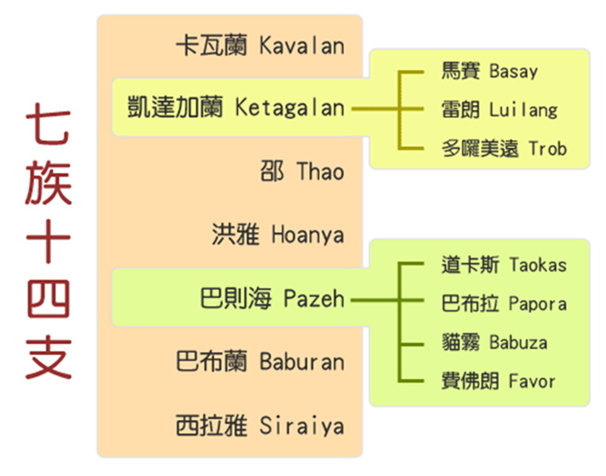
平埔族分類演變
臺灣學者李亦園的分法：凱達格蘭族、噶瑪蘭族、雷朗族、道卡斯族、拍宰海族、拍瀑拉族、巴布薩族、洪雅族、西拉雅族、水沙連。

Slide 35
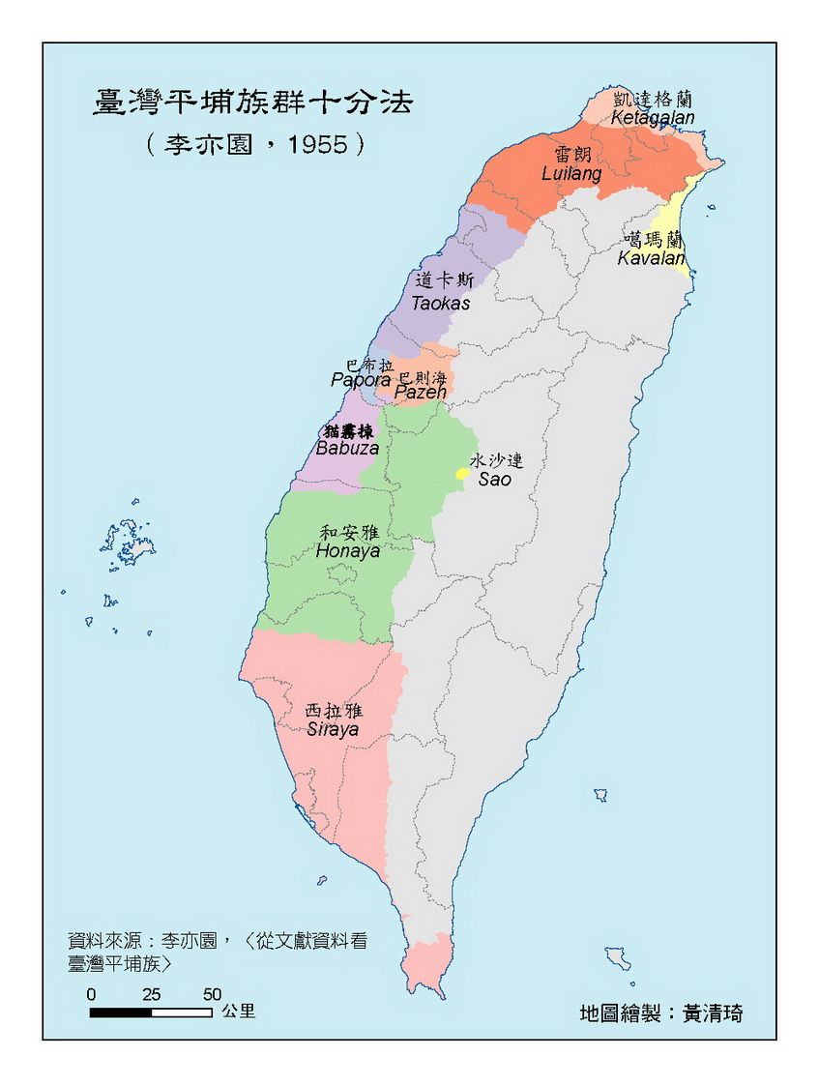
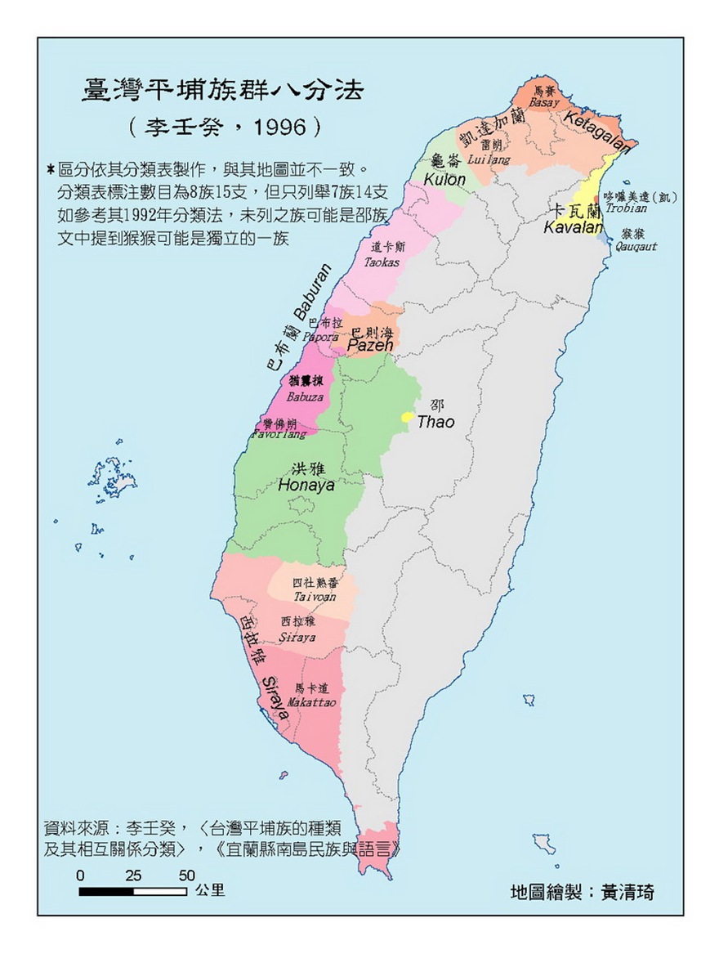

Slide 36
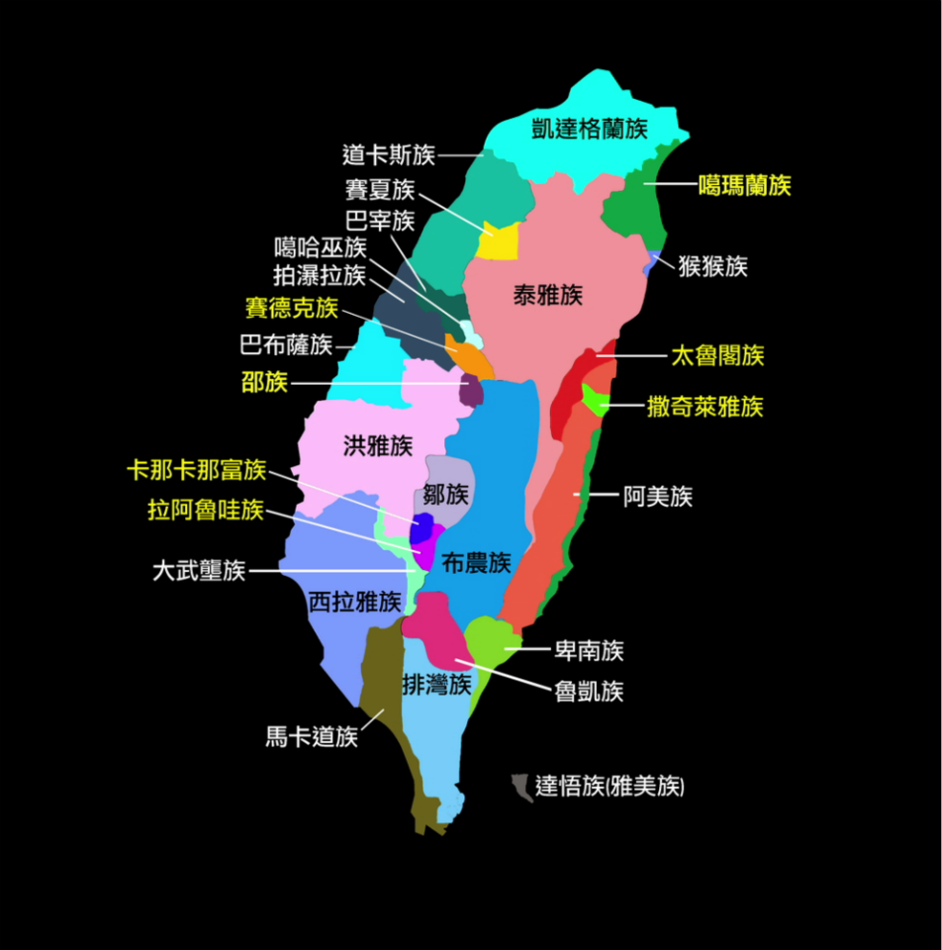
卡瓦蘭／噶瑪蘭族（Kavalan）：分佈於宜蘭平原一帶。
（二）凱達格蘭族（Ketagalan）：分佈於基隆、台北、桃園一帶，以台北盆地為主。
（三）道卡斯族（Taokas）：分佈於台中大甲以北，至新竹一帶的海岸平原地帶。
（四）拍宰海／巴則海族（Pazzeh／Pazeh）：分佈於台中豐原至東勢一帶的平地及山麓地區。
（五）拍瀑拉／巴布拉族（Papora）：分佈於大肚溪以北、大肚台地以西的海岸平原地帶。
（六）巴布薩／貓霧族（Babuza／Poavosa）：分佈於大肚溪以南至濁水溪以北的地帶。
（七）洪雅／洪安雅族（Hoanya）：分佈於台中霧峰以南，台南新營以北接近山麓的平地。
（八）西拉雅族（Siraiya ）：分佈在嘉南平原與屏東平原。

Slide 37
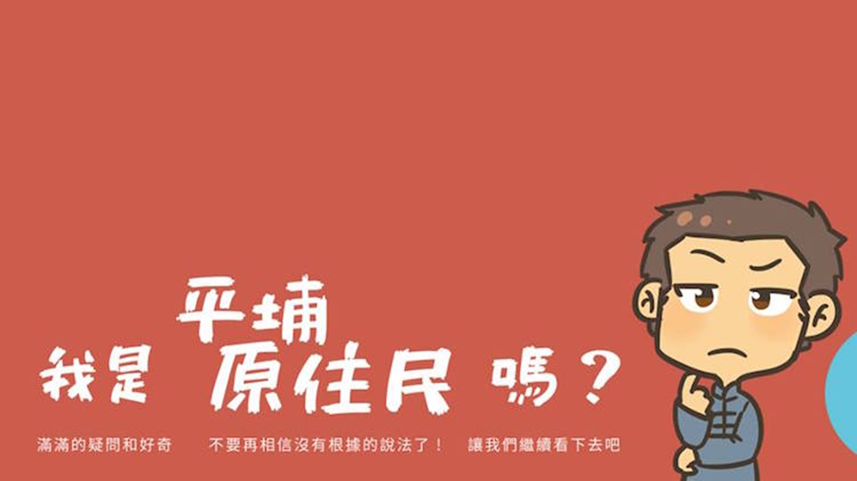
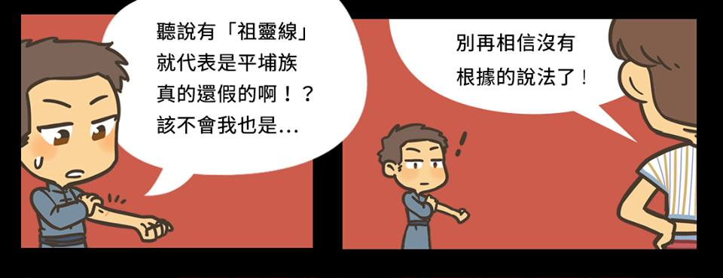

Slide 38
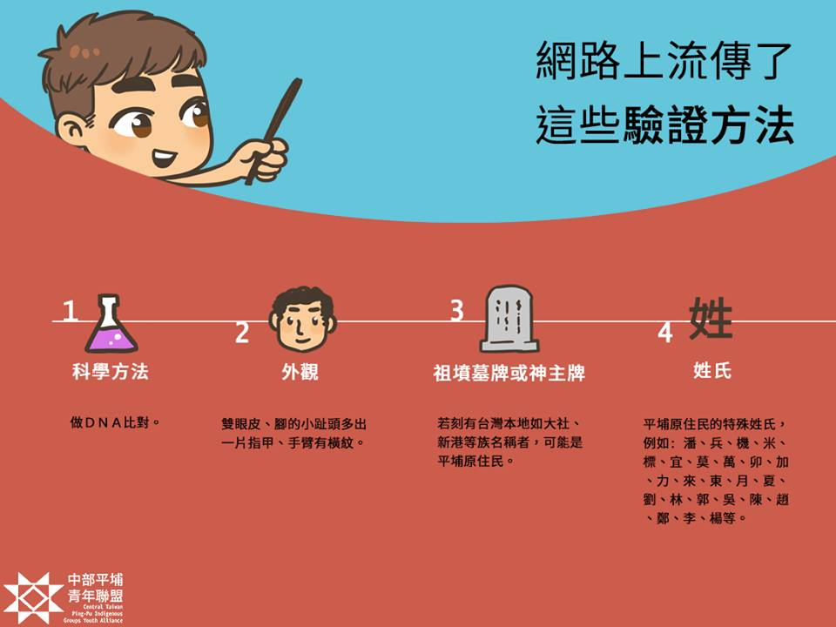

Slide 39
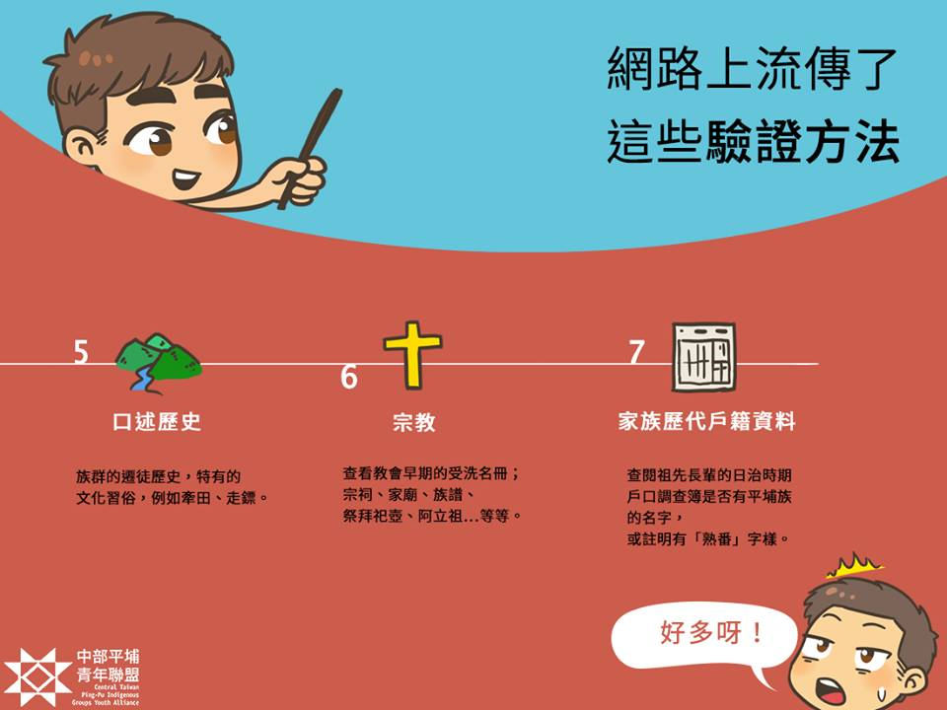

Slide 40

平埔族DIY量表
小趾頭指甲沒有裂紋。
眼眶深陷，眼下顴骨突出。
手肘彎起處前2~3公分，沒有明顯橫紋。
家中不分男女老少都有嚼檳榔習慣。
祖墳刻的是大社、高寮或新港等族社名稱。
祖先擁有「頭目戳記」。
家中擁有古代的土地契約。
從姓氏看，姓潘、兵、機、買、解、力或偕。

Slide 41







Slide 42

你有原住民血統嗎？

Slide 43


Slide 44



平埔族的特徵
肉扁臉、圓臉、顴骨高、眼睛下塌、獅頭鼻、額骨較凸、下巴長、體略較壯。

Slide 45


Slide 46


Slide 47



Slide 48


Slide 49

高雄市內門區木柵里，該里居民逾半是平埔族人。。
若姓氏為「力、東、蘭、買、兵、蒙、及、机、雞、姬」等，確定是平埔族後裔。
臺灣鄉鎮區的特殊姓氏

Slide 50




土著保留原名，尚未使用漢姓的墓碑。
平埔並沒有墓碑，入土為墳。
平埔族習慣父子連名，且沒有編製祖譜，設置祖先牌位的傳統。
後來學習漢人設祖先牌位，並標示祖先來源。

Slide 51



Slide 52
原住民聚落「番社」
「阮兜」指的是，平埔族人在房子周圍種檳榔、竹子或椰子樹，這種被圍起來的住家叫做「兜」，所以臺灣話稱自己的家叫做「阮兜」。
「番社」周圍植竹木、形勢獨立的自然村，是原住民聚居的單位，部落組織「社」為單位。
「番社」的地名：番社腳、番社口。
「番子」的地名：番子挖、番仔田。
番路、番婆、番婆寮、社口、社尾、社頭。

Slide 53



Slide 54



Slide 55
黃叔璥《番俗六考》
黃叔璥（1681-1757），清廷來台。
《番俗六考》是18世紀台灣原住民社會文化的重要文獻。
黃叔璥在台期間，由南自北巡行，途經笨港、斗六門、貓兒干社（雲林崙背）、東螺社（彰化埤頭）、半線，最北到達沙轆社。
《六考》是指原住民的六項風俗文化：居處、飲食、衣飾、婚嫁、喪葬、器用。

Slide 56


諸羅縣諸羅社熟番
諸羅縣蕭壠等社熟番

Slide 57


彰化縣西螺社熟番
彰化縣大肚等社熟番

Slide 58
平埔族經濟生活
依賴自然資源，主要以狩獵、捕魚和粗放農作為生產活動。
粗放農作，在整理農地時，採取放火焚燒草木開墾農地的方式，以游耕或輪耕進行農業生產，並沒有固定的耕地。
鹿是平埔族重要的生活資源，平埔族以集體方式圍捕鹿群。

Slide 59


台灣旱地山坡或溪谷間夾亞熱帶樟科為主的林型。大半面積的淤積地，古代稱之為「鹿田」，就是類似疏林的高草（甜根子草等）生地。
甜根子草集生地是鹿埸的條件

Slide 60
母系社會
女子主要擔任農業勞動力，在開墾播種及收穫時，男性也會加入勞動。
女性為一家之長，擔負耕稼、紡織等生產工作，家屋之主要財產之繼承人，皆由母系承繼之。
「番重生女，贅婿于家，謂之有賺；生男出贅，謂之無賺。蓋以女配男，承接宗支也。」，母系社會為最大之特色。

Slide 61
婚姻制度
男女結婚父母並不主導，稱為「牽手」。臺灣人稱自己妻子為「牽手」，來自平埔族語。
擇偶方法，在夜晚由男子向喜歡的女子以吹鼻蕭、彈口琴等方法表示愛意。
若女子允諾之，則雙方開始自由戀愛，甚或同居。
而後才告知父母，徵其同意迎娶。婚後三日，夫妻各拔齒相贈，雙方誓守終身，區分已婚和未婚。
平埔族是一夫一妻制，若是離婚，要求離婚的一方必受處以罰物。若是因為私通，則私通一方更要加倍懲處。

Slide 62
六十七〈番社采風圖〉
六十七滿人身分擔任巡台御史，乾隆9年（1744）來台，任期三年1747年離台。
六十七聽聞台灣原住民的民情風物，寫下《番社采風圖考》 48則。
六十七請畫工根據資料或現場情境，繪製《台海采風圖》、《番社采風圖》。
《番社采風圖》冊頁有18幅，其中1幅是地圖。
番社采風圖

Slide 63


迎婦
捕鹿

Slide 64



莿桐花
揉採
舂米

Slide 65


耕種
社學聘請漢文教師──社師，教導平埔族兒童讀寫，設有縣學訓導，定期到社學考察學務。
社師教授儒家基礎經典，以四書及三字經比較普遍。
圖中都是男童，與平埔族的母系社會不同，顯示漢人文化已滲入平埔族的家庭結構中。

Slide 66
西拉雅族的祀壺信仰
西拉雅族祭拜的主神為「無形」的，被稱阿立祖、阿立母、太祖、老祖或太上老君等。
西拉雅族人以壺、罐、甕、碗、矸盛水供奉祖先靈魂。
壺內插入澤蘭、香蕉葉之類的植物，部分地區還以紅布將壺體包起來，象徵神明的存在。
過去由於族人自卑，或害怕被外人稱為平埔仔或平埔番，故將祀壺安置於自家牆腳下，故又俗稱「壁腳佛」。

Slide 67
祀壺與公廨
「祀壺」中的水承載著祖靈阿立母、尪祖的神力，保護著子民的身家平安、維繫心靈的安定，澤蘭可帶在身上保平安、向水乞得後喝下可以治病、祛邪。
公廨原來是平埔族未婚男性聚居的房舍，且為議事之所。
西拉雅語「庫瓦Kuwa或Kuva」是祭祀祖靈之地，即現今稱之公廨。

Slide 68

大公廨原為茅屋竹壁建築，後改為水泥瓦、木條磚壁，1982年改建為現狀。
1957年拍攝的大公廨

Slide 69

吉貝耍大公廨
吉貝耍 Kabua Sua西拉雅語木棉花的部落
木棉台語叫斑芝

Slide 70


Slide 71


1987年拍攝的北公廨

Slide 72


Slide 73


Slide 74


吉貝耍信仰「壺」體的本身，不像其他部落可能將它視為「神體」而為祂穿上「紅布官衣」(如：頭社、番仔田) 。
瓶口通常是插澤蘭

Slide 75


阿立祖的祭拜品
hiang dalum (向水)
澤蘭是平埔族群西拉雅族很重要的宗教性植物，澤蘭也是尪姨主持祭典、作向、施向術的重要「法器」，澤蘭也是護身符，有澤蘭就有阿立母神力護身。

Slide 76



夜祭是西拉雅族重要祭典
目前臺灣較具規模且完整的祭典，屬臺南市大內區頭社村的太祖夜祭及吉貝耍祭典。

Slide 77
夜祭
祭典在凌晨零時開始，乩童先行「開向」，一群身穿白衣服飾的少女即牽手圍繞乩童「牽曲」。
祭典一直進行到清晨六時，典禮結束時，乩童特別代表阿立祖接受族人的獻禮，並且狂飲豬血，生啖內臟，在鞭炮大放聲中完成一年一度的夜祭。
西拉雅族吉貝耍夜祭

Slide 78

2015年吉貝耍阿立母夜祭

Slide 79


西拉雅族夜祭
蓋白布代表聖潔
翻豬代表祖靈領取
吉貝耍夜祭

Slide 80

頭社村太祖夜祭
農曆10月14、15日舉辦夜祭是頭社重要的祭典

Slide 81


祀壺皆別代表「社仔」、「篤加」、「蕭龍」、「灣裡」、「新港」五社的阿立祖
將軍柱掛著去年祭祀用過的雞冠花花環，與綁紅線的豬頭殼

Slide 82




尪姨（Angi ）是平埔族的女巫,主要負責公廨整潔與祭典，也是社人求巫問的最好管道；舉凡闢路驅邪、以至於問姻緣、卜事業、占米卦...尪姨都可以透過巫術力量，為社人指點迷津。
1919-2001
吉貝耍「最後的女巫」李仁記

Slide 83



嚎海祭屬於白天的祭典，農曆九月初五下午舉行祭拜儀式，由男祭司(施加伴頭)主祭，以及部落婦女圍成圈進行的牽曲儀式，族人在農路兩旁拜祭品。族人「擔菜飯」放在農路上，再由婦女吟唱牽曲表達對吉貝耍平埔族人的祖先「阿海」的追思與敬意。
嚎海祭

Slide 84


西拉雅族蕭壟社
台南七股番仔塭「海祖祭」 唱牽曲、燒神船 傳承阿立祖平埔信仰文化

Slide 85


走標、牽田
普濟寺平埔族的祖祠舉行「牽田」儀式
拍瀑拉族遷善南北社，農曆八月二日舉辦，在沙鹿鎮普濟寺平埔族的祖祠舉行傳統特殊的「走標」及「牽田」儀式，傳承平埔族一脈相承文化。
祭祖貢品有5份生豬肉、5條有鱗生魚、5片豆乾、15個飯糰與1瓶米酒，
在祭品上捏一小撮的魚鱗、一小撮米飯及米酒，並唸祈福之語，向祖先祭拜。

Slide 86
巴宰語
巴宰語是分佈在臺中的豐原、神岡、后里靠山區一帶巴宰族語言。
後因郭百年事件或狩獵等原因，逐漸遷徙到南投埔里，有的則遷徙到苗栗山區（如鯉魚潭）。
根據聯合國的資料，來自埔里巴宰族的潘金玉老太太是全世界最後一位巴宰語的母語使用者。潘老太太在 2010 年 10 月 24 日過世，享耆壽 96 歲，世界上再沒有巴宰語母語使用人了。
巴宰族潘金玉耆老演唱Ayan

Slide 87
地基主信仰
地基主，是住宅、房舍的守護靈，是臺灣獨特的民間信仰。臺灣人多在節慶設香案，以菜餚、紙錢為祭品祭拜。
亡靈說：之前居住在此地，不幸過世而無人奉祀的亡靈，則成為地基主，保護此地。
地神說：類似於土地公的神祇，是土地原本的神祇，或說是冥界土地所有權的代表神。
平埔族說：臺灣的閩、客移民，渡海來臺後，往往取得了平埔族的土地，為了對平埔族的先人表示敬意，都會加以祭祀，稱為地基主。

Slide 88





Slide 89


日常生活中的平埔族蹤跡
長期以來都認為是「閩南語」，其實採借西拉雅語的單字發音而來的。溫水，台南人會說「水『拉崙』燒」，「拉崙」是西拉雅語的「水－Ralum」發音
例如：稱長腳蜘蛛「拉牙」或「旯犽」，是西拉雅語的「蜘蛛－Rawa」發音。
「虱目魚」是西拉雅族人稱「一個眼睛－Sasat mata」的魚（虱目魚苗，全身透明，遠看有如只有一顆眼睛的魚，Sasat西拉雅數字「一」，mata為「眼睛」之意）。
還有喜歡吃醃製食物，受西拉雅人吃「Kei」文化影響，

Slide 90


Slide 91


嗜吃「破布子」也是臺南當地普遍的文化。
破布子的飲食習慣早在600-700年前就存在西拉雅族中。
南科考古遺址中，發現多處西拉雅文化層的「灰坑」（垃圾掩埋坑）有破布子的種子遺留。

